Slide 1
Väkevät viinit

Slide 2
VÄKEVÄT VIINIT
Luonnollisessa käymisprosessissa viini saadaan noin 15 %, jos halutaan väkevämpää täytyy väkevöidä
Väkevät viinit keksitty ns. vahingossa, kuljetuksen yhteydessä viinit pilaantui ja alkoholia lisättiin säilyvyyden takia

Slide 3
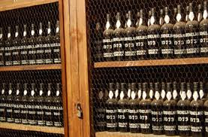
VÄKEVÄT VIINIT
Viinit väkevöidään lisäämällä tislattua alkoholia
Ennen käymistä
Käymisen aikana
Valmiiseen viiniin

Slide 4
VÄKEVÄT VIINIT
Lisäämisajankohta määrittää sen tuleeko viinistä kuivaa vai makeaa
jos alkoholi lisätään ennen käymistä tai käymisen aikana tulee viinistä makeaa, koska hiiva ei käytä kaikkea sokeria
jos viini väkevöidään käymisen jälkeen, viinistä tulee yleensä kuivaa, mikäli sitä ei erikseen makeuteta
Maailmassa paljon väkeviä viinejä, mutta tunnetuimmat tuotetaan Euroopassa
Portviini
Madeira
Sherry

Slide 5
PORTVIINI
Valmistetaan Portugalissa Douron viinialueella, vain tämän alueen viinejä voidaan kutsua portviineiksi
Valmistuksessa voidaan käyttää 48 rypälelajiketta
Tärkeimmät rypäleet
Touriga Nacional, Tinta Roriz, Tinta Barocca, Touriga Francesa

Slide 6
PORTVIINI
Portviini yleensä punaista, mutta harvinaisuutena myös valkoinen portviini
Valmistus:
Rypäleet poimitaan ja murskataan, edelleen jaloin
Mehun annetaan käydä 2-3 päivää
Väkevöinti kun 6-9 % viiniä, lisätään 77 % alkoholia
Hiiva kuolee ja makeus säilyy,
Kuoret erotetaan viinistä
Valmis portviini noin 19- 20%
Kypsytetään ennen pullotusta

Slide 7
PORTVIINI
Ruby port
Yksinkertainen perusviini, kypsytetään ennen pullotusta 2-3 vuotta
Tawny port
Säilytetään tammiastioissa niin pitkään että väri muuttuu ruskeaksi, sitten pullotus
Old Tawny port
Kypsytetään 10, 20 ,30 tai 40 vuotta, mutta eivät välttämättä säily pullossa pitkään
Vintage port
Huippu viinejä, valmistetaan vain parhaiden palstojen parhaista vuosikerroista

Slide 8
PORTVIINI
Tarjoillaan viileinä 5-18 astetta viinistä riippuen
Portviinit eivät kestä avattuna muutamaa päivää pidempään
Erinomaisia suklaan kanssa
Sinihomejuusto ja makea portviini on klassinen yhdistelmä

Slide 9
MADEIRA
Toinen Portugalin tunnetuista väkevistä viineistä
Valmistetaan tietyistä valkoisista rypäleistä
Sercial, Verdelho → kuivia
Bual ja Malmsey → makeita
Rypäleen nimi yleensä viinin nimessä, tällöin 85 % tulee olla kyseistä lajiketta

Slide 10
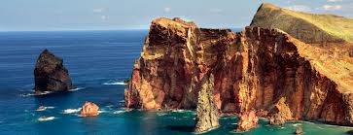
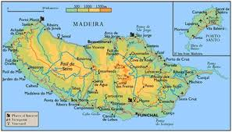
MADEIRA
Viinit luokitellaan joko rypäleiden mukaan tai viinien kypsyyden mukaan
Valmistetaan myös ns. perus madeiroja, jolloin ei voida käyttää rypäle luokitusta
→ dry, medium dry, medium sweet, rich ja sweet

Slide 11
MADEIRA
Oleellista Madeiran valmistuksessa on lämmin varastointi
1600- luvulla madeiraa kuljetettiin laivalla päiväntasaajan yli ja takaisin, koska huomattiin että maku parani lämpimässä
Nykyään madeirat säilötään isoihin tankkeihin ja lämpötila nostetaan 40-55 asteeseen
Arvostetuimmat madeirat kypsytetään tammitynnyreissä auringonpaisteessa

Slide 12
MADEIRA
Lämpökäsittelyn aikana viinin sokerit karamellisoituu, viini oksidoituu ja saa omintakeisen arominsa
Lämpökäsittelyn vuoksi madeira kestää hyvin happea, ja säilyy näin ollen avattuna pitkään
Kuivat madeirat sopivat yhteen kermaisten keittojen ja vaalean paistetun lihan kanssa
Makeat madeirat sopivat jälkiruokien kaveriksi
Tarjoilulämpötila
Kuivat 6-10 astetta
Makeat 17-20 astetta

Slide 13
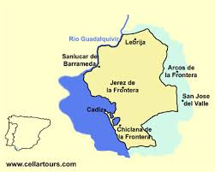
SHERRY
Tunnetuin Espanjan väkevistä viineistä
Sherry nimitystä käytettiin ennen kaikista väkevistä valkoviineistä
Nykyään ainoastaan Jerezin alueen viineistä
Tyypilliset rypälelajikkeet:
Palomino ja Moscatel

Slide 14
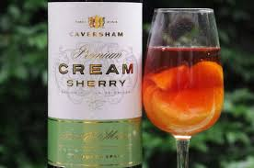
SHERRY
Valmistaminen
Käyminen
Väkevöiminen
Solera- kypsyttäminen
Viimeisteleminen (väkevöiminen, makeuttaminen)
Tarjoilu lämpötila 6-18 astetta sherrystä riippuen

Slide 15
SHERRY
Sherry tyypit:
Fino
Käytetään 11-14 %, tämän jälkeen väkevöidään 15-16 %
Siirretään kypsytys tynnyreihin, tynnyrit jätetään vajaiksi, viinin pintaan kehittyy hiivakerros (flor) hiiva kuluttaa viinin ravinteita joten lisätään nuorempaa viiniä hiivan ravinnoksi
Avattu pullo ei säily kauaa
Oloroso
Muuten sama, mutta ei ole hiivakerrosta,
Väkevöityvät varastoinnin aikana

Slide 16
MUITA TUNNETTUJA VÄKEVIÄ VIINEJÄ
MARSALA
Valmistetaan Italiassa Sisiliassa
Erinomainen aperatiivi
Tunnetaan hyvin tiramisun valmistamisessa
VIN DOUX NATUREL
Tuotetaan ympäri Ranskaa
Alkoholia lisätään valmiiseen viiniin
AUSTRALIALAISET MUSKAT JA TOKAY –VIINIT
Väkevöityjä ja todella makeita, lähes siirappisia

